Slide 1
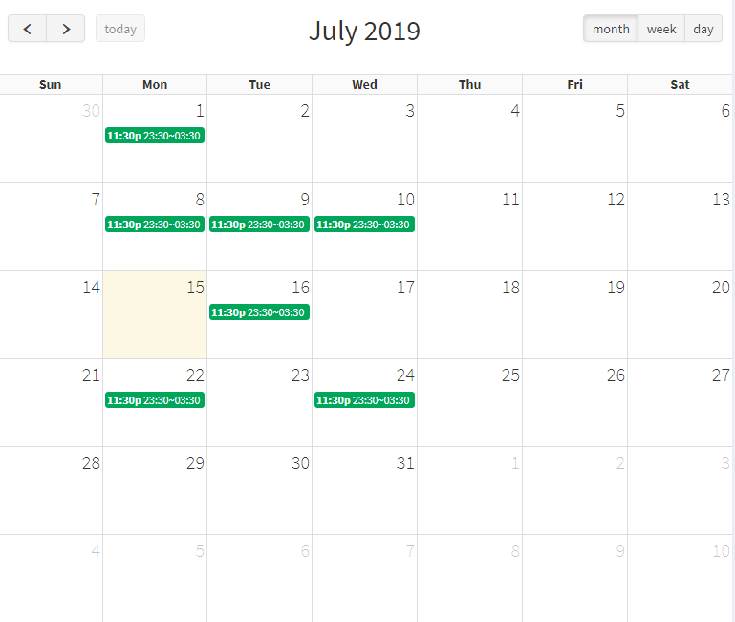
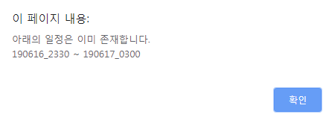
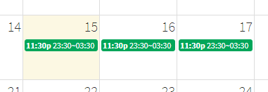
일정생성, 삭제기능
①
②
③
④
① : 달력의 날짜를 클릭하여 시간입력 후 일정생성.
② : 달력의 날짜를 드래그하여 시간입력 후 여러 개 일정 동시생성
③ : 동시생성 시 이미 일정이 있는 날은 경고창 팝업.
어떤 일정이 있는지 표시하고 나머지를 생성.
④ : 일정을 클릭하여 클릭한 일정 삭제

